Slide 1
Развитие механизмов внутреннего контроля и аудита
Заместитель начальника Управления контроля налоговых органов ФНС России
Семенова О.С.

Slide 2
Система управления рисками в деятельности налоговых органов
Методология
Культура управления рисками
Автоматизация процессов УР

Slide 3
Риск-культура – это ценности, убеждения, понимание и знания в сфере управления рисками, разделяемые и применяемые на практике сотрудниками организации на всех уровнях. //из презентации Сбербанка

Slide 4
Развитие методологии в сфере управления рисками
1. Основные положения об осуществлении внутреннего контроля деятельности по технологическим процессам ФНС России (приказ ФНС России от 14.03.2016 № ММВ-7-16/132@),
2. Основные положения об управлении рисками в деятельности ФНС России (приказ ФНС России от 20.03.2017 № ММВ-7-16/225@),
3. Порядок ведения документа по учету информации о рисках в деятельности ФНС России (приказ ФНС России от 12.03.2018 № ММВ-7-16/140@)

Slide 5
Этапы управления рисками:
1. Анализ внутреннего и внешнего контекста
2. Идентификация рисков
3. Анализ и оценка рисков
4. Воздействие на риски
5.Мониторинг и пересмотр

Slide 6
Комплексный подход к управлению рисками
подразумевает решение следующих задач
обеспечение идентификации существующих в системе налоговых органов рисков;
определение причин и условий, способствующих возникновению рисков;
разработка и реализация комплекса мер, направленных на предотвращение или минимизацию рисков;
организация взаимодействия структурных подразделений налоговых органов по управлению рисками;
организация и осуществление контроля за практической реализацией мер по предотвращению и (или) минимизации рисков;
разработка подходов к оценке эффективности применяемых мер по управлению рисками;
организация системы учета информации о рисках и мерах по их предотвращению и (или) минимизации, включающей процедуры сбора, хранения и обработки этой информации.

Slide 7
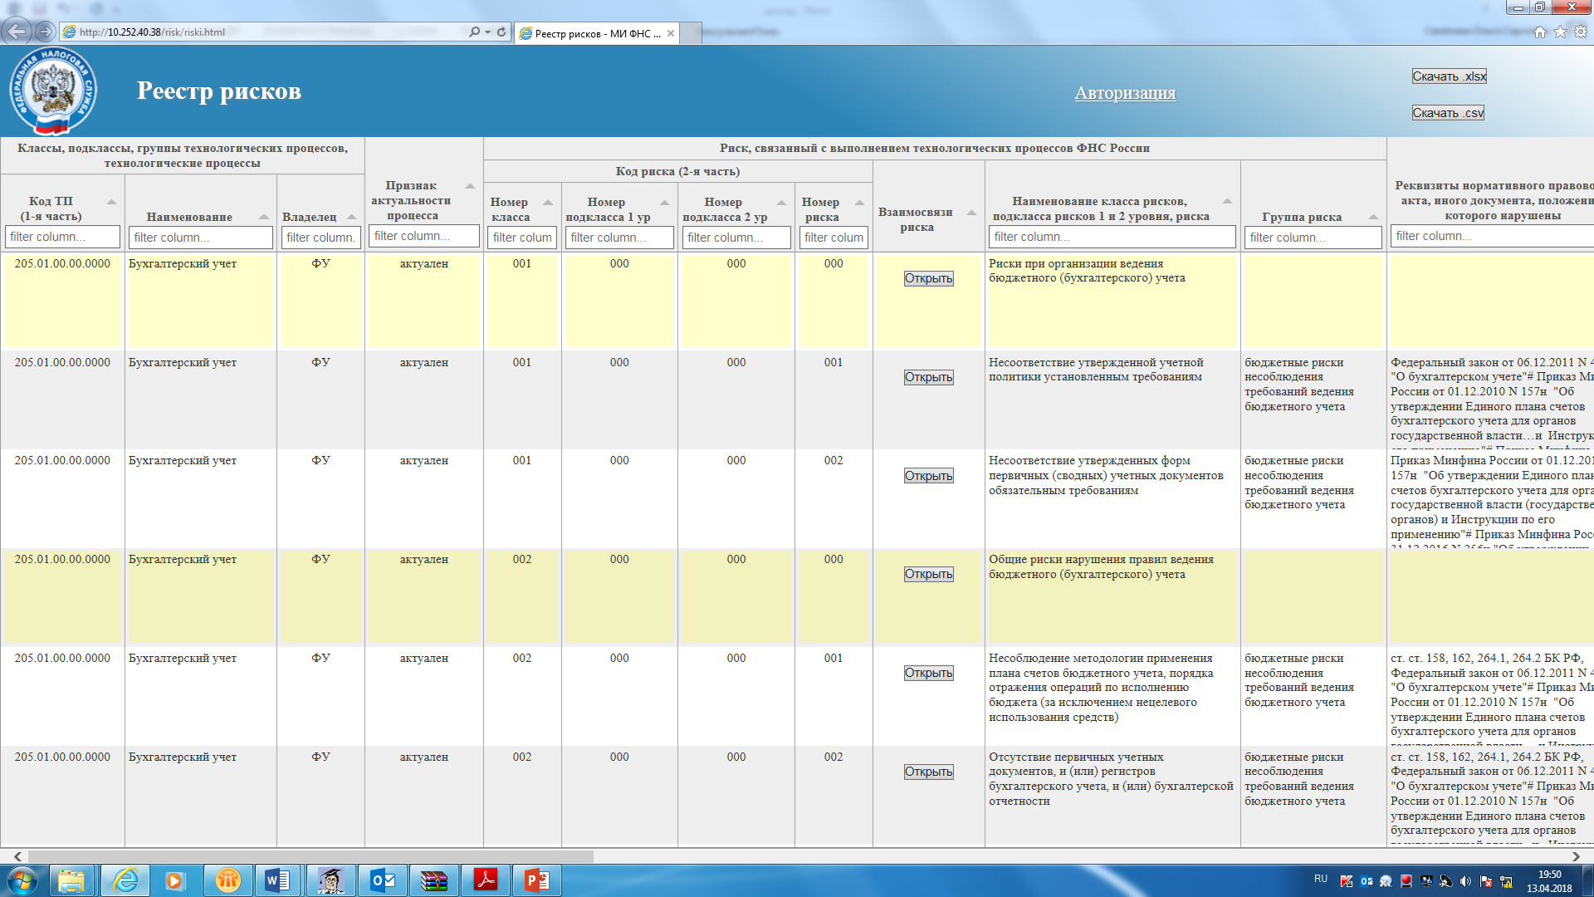

Slide 8
Реестр рисков содержит информацию о:
технологический процесс ФНС России (класс, подкласс, группа 1,2 уровня), в ходе которого возникает риск
код и наименование риска (класса, подкласса 1,2. уровня), группа риска
реквизиты нормативного правового акта, иного документа, положения которого нарушены
мера ответственности
признак, указывающий на каком уровне организационной структуры ФНС России, возникает риск (ЦА, УФНС, ИФНС, МИ по КН и т.д.)
взаимосвязанные риски
рекомендации для проведения анализа и оценки: диапазоны значений для проведения оценки вероятности рисков, единица измерения величины негативных последствий, диапазоны значений для проведения оценки величины негативных последствий реализации рисков.
рекомендованные контрольные действия
рекомендованные мероприятия по минимизации последствий риска
Идентификация риска
Анализ и оценка риска
Меры воздействия

Slide 11
Система внутреннего контроля, внутреннего аудита,
управления рисками в деятельности ФНС России
Цель: предотвращение / минимизация рисков в деятельности налоговых органов
за счет своевременного информирования о существующих рисках в системе налоговых органов, рекомендуемых мероприятиях
Внутренний контроль технологических процессов
(Карты, журналы внутреннего контроля)
Внутренний аудит
(Акты проверок, рекомендации)
Пресечение рисков
в ходе выполнения техпроцесса
Оценка надежности внутреннего контроля,
выявление остаточных рисков по результатам выполнения техпроцесса
Наполнение / применение
Реестр рисков
(«база знаний о рисках»)
Содержит информацию о всех этапах управления рисками в рамках ВК и ВА:
о техпроцессе, наименовании риска и его характеристиках, взаимосвязанных рисках, рекомендованных контрольных действиях, мерах по минимизации последствий и др.

